Slide 1

Моделирование распада частиц скрытой массы
Басов Я.А., студент 4 курса ИЯФиТ НИЯУ МИФИ
Научный руководитель: Белоцкий К.М., д.ф.-м.н., в. н. с. НИЯУ МИФИ
24.12.2025

Slide 2
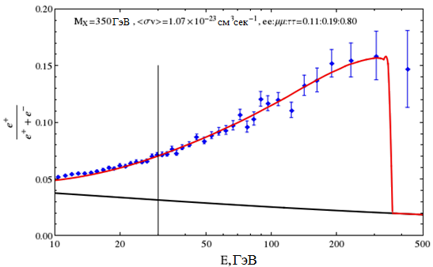
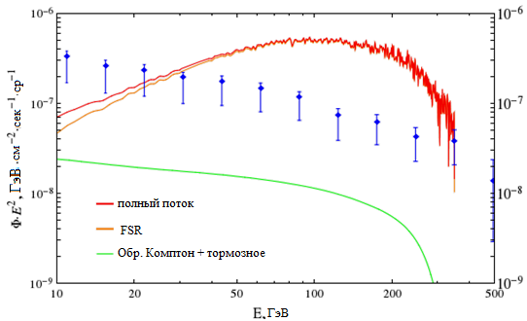
Позитронная аномалия
Цель работы: поиск возможного решения проблемы позитронной аномалии путем рассмотрения подавления гамма-излучения в моделях распада частиц скрытой массы разных типов.

Slide 3
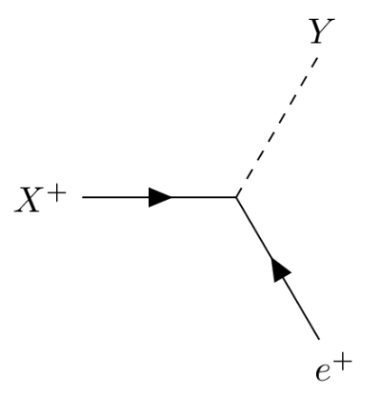
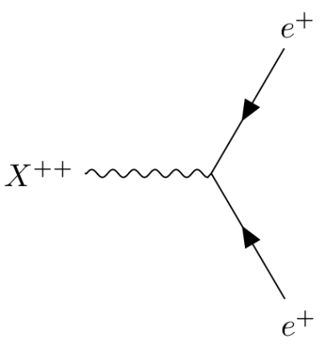
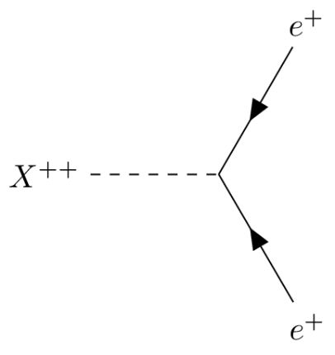
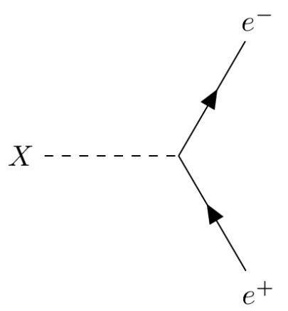
Рассматриваемая модель
Частицы скрытой массы X и Y в распаде X -> e⁺ + Y:
скалярный бозон X (заряд 0, +1, +2), фермион Y (заряд -1, 0, +1);
векторный бозон X (заряд 0, +1, +2), фермион Y (заряд -1, 0, +1);
фермион X (заряд +1), скалярный бозон Y (заряд 0);
фермион X (заряд +1), векторный бозон Y (заряд 0).
Масса X – 1000 ГэВ. Масса Y – 0.1 ГэВ.
Частицы скрытой массы X в распаде X -> e⁺ + e±:
скалярный бозон X (заряд 0, +2);
векторный бозон X (заряд 0, +2).

Slide 4
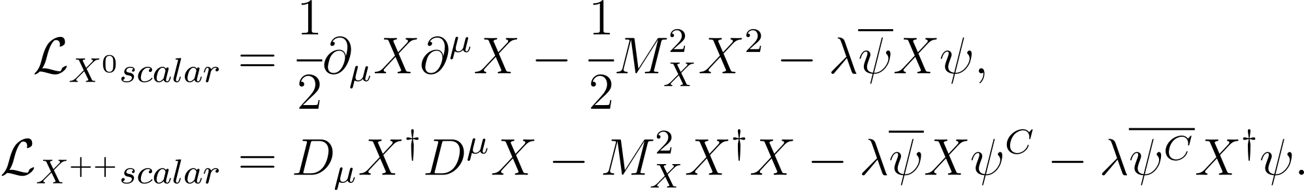


Рассматриваемая модель
Лагранжианы частицы X в модели взаимодействия e-e

Slide 5
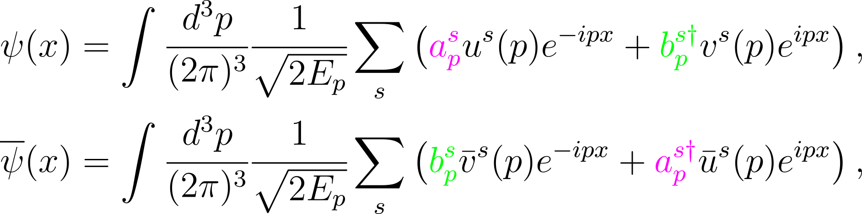
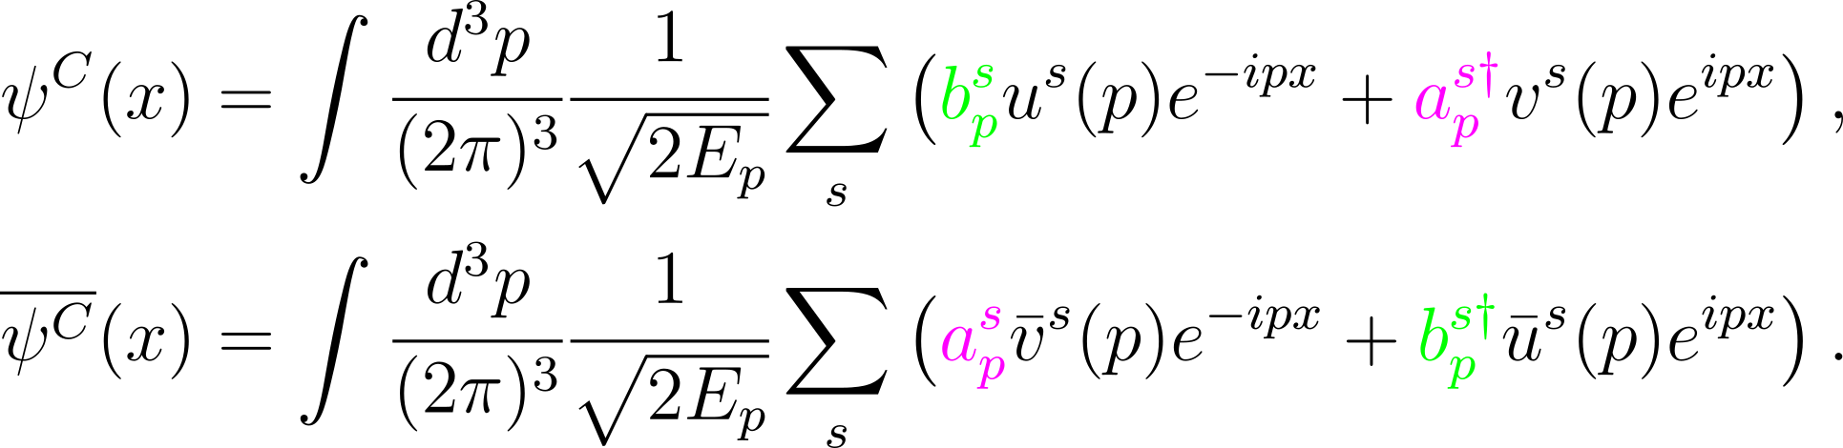
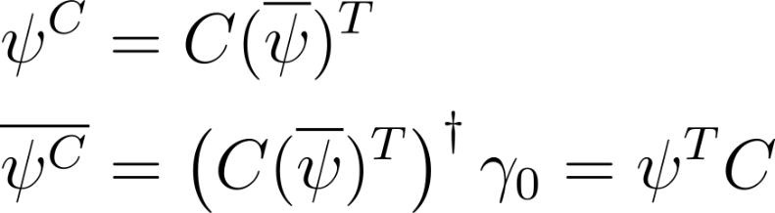
Зарядово сопряженные частицы
Зарядово сопряженная частица аналогична частице

Slide 6
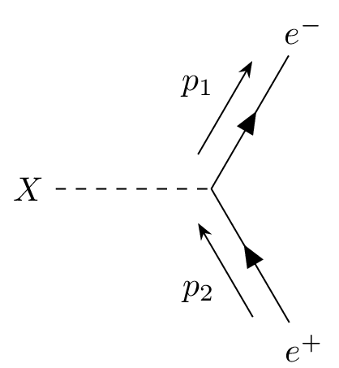
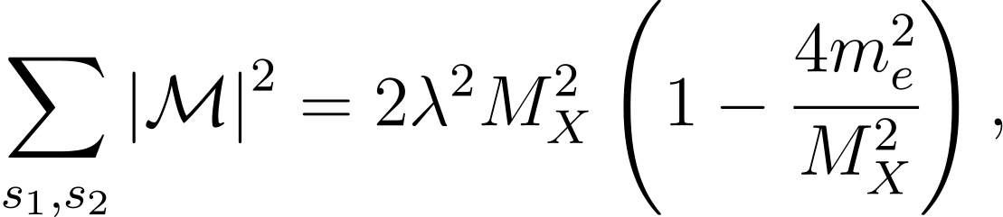
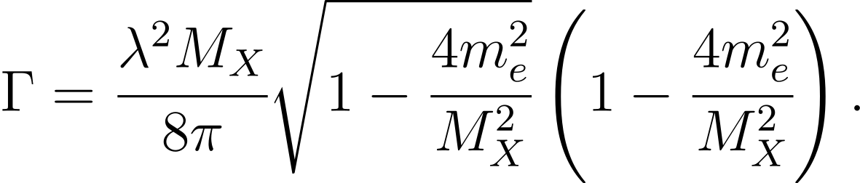
Расчет распада X на e-e+

Slide 7
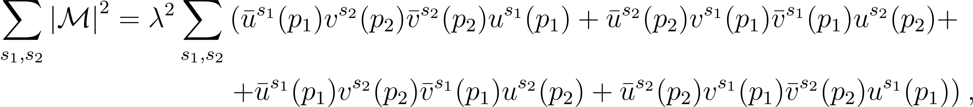
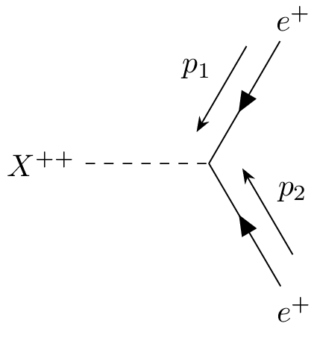
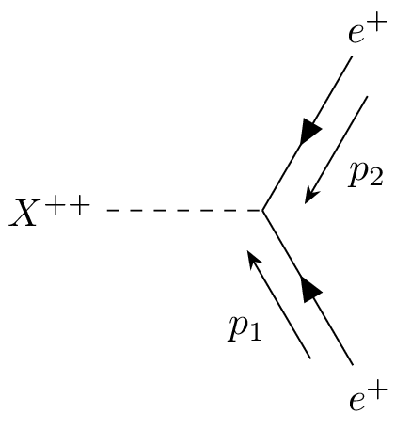
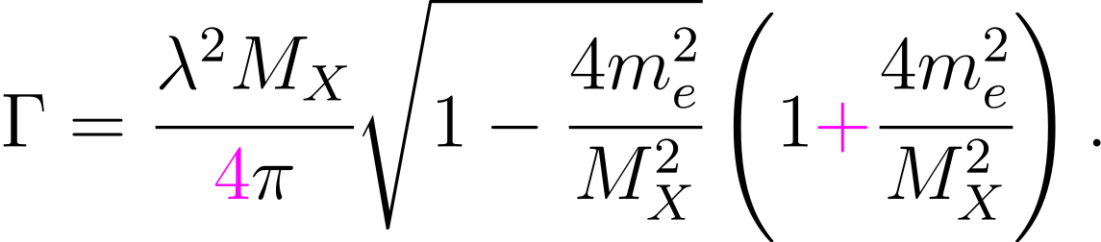
Расчет распада X на e+e+

Slide 8
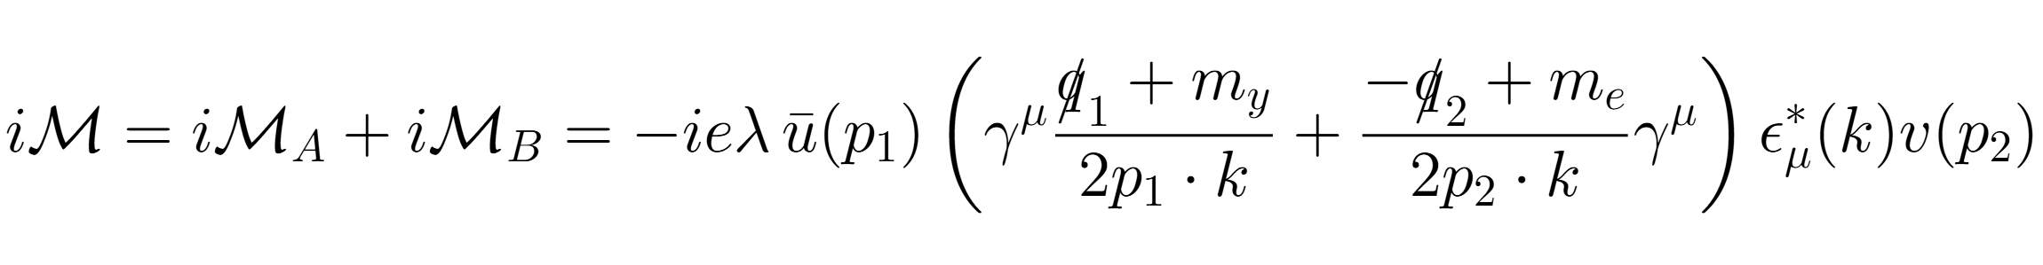
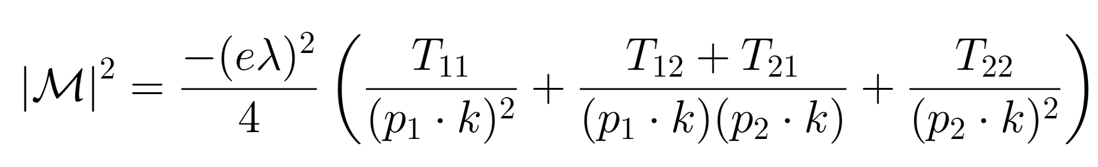
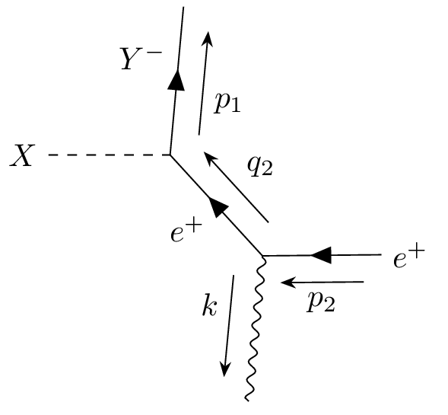
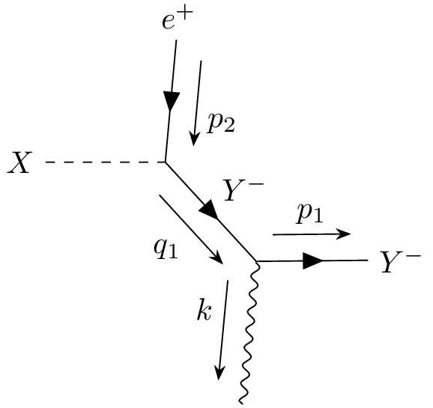
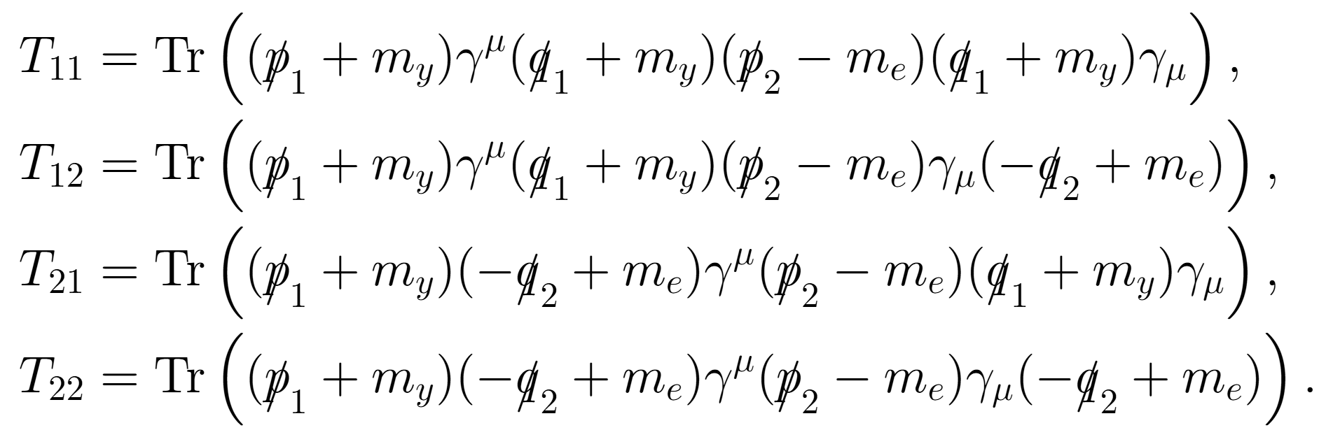
Расчет распадов X на Y- e+ и фотон

Slide 9
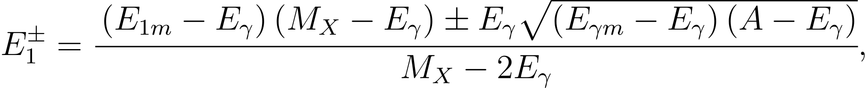
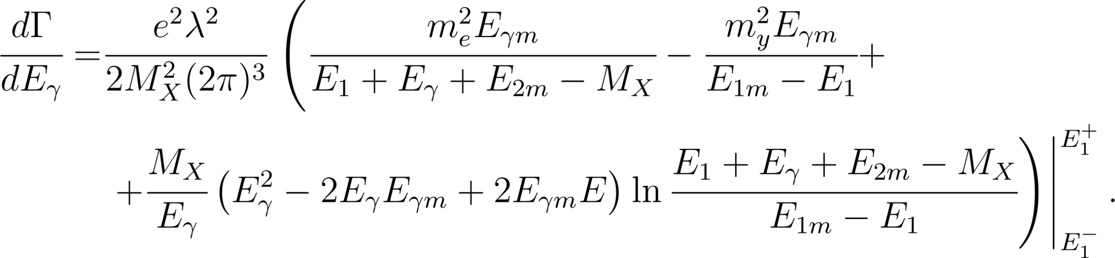
Расчет распадов X на Y- e+ и фотон

Slide 10

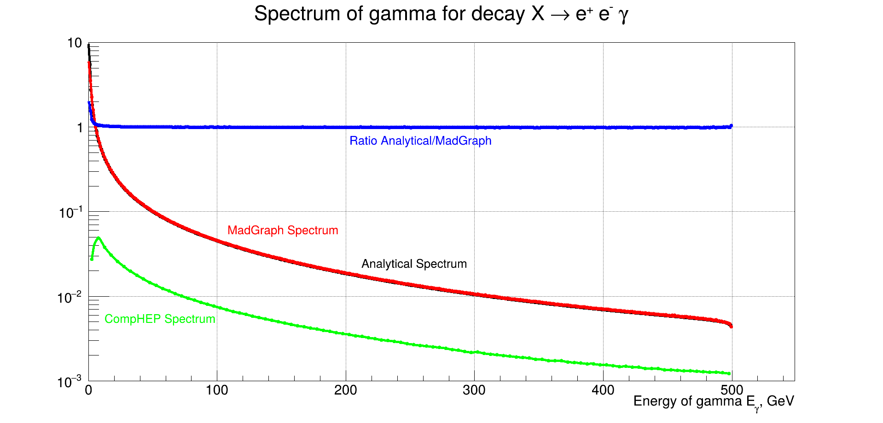
Моделирование
Моделирование распадов производилось в программах MadGraph5 и CompHEP. Для распада получено отношение спектров моделирования и аналитического решения:

Slide 11
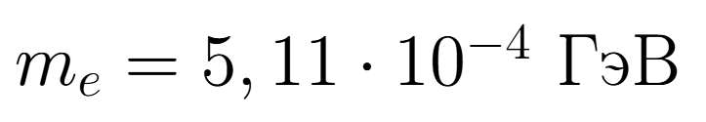
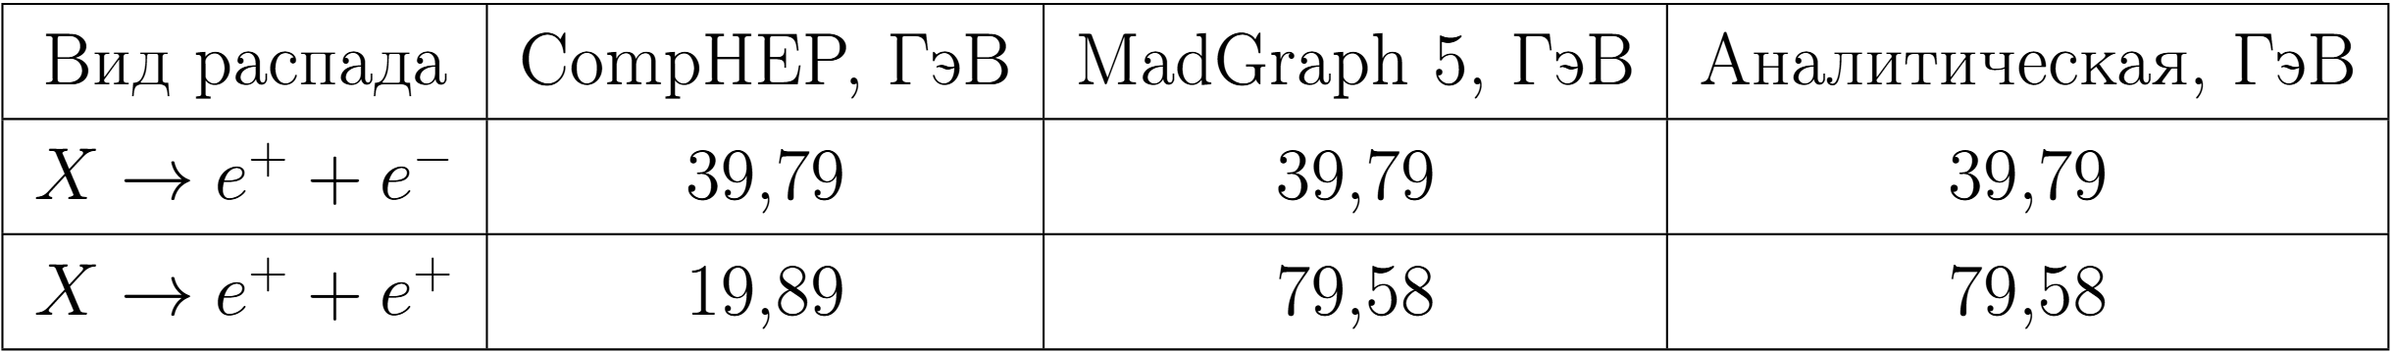
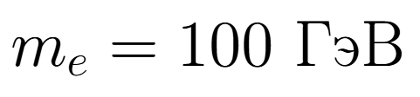
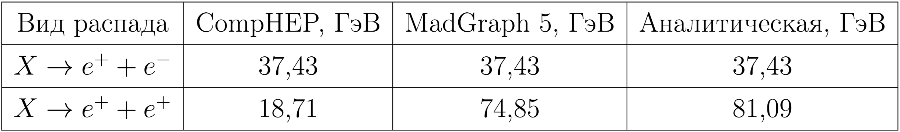
Моделирование
Сравнение ширины распада в разных программах при двух массах

Slide 12
Полученные результаты
CompHEP подходит для получения численного значения ширины распада в простых случаях, но не подходит для рассмотрения случаев с испусканием фотонов в конечном состоянии.
Спектры из MadGraph 5 при наличии большой статистики совпадают с аналитическим расчетом в первом порядке теории возмущений.
В случае зарядово сопряженных частиц расчет усложняется увеличением числа диаграмм, а Монте-Карло генераторы не учитывают нестандартные эффекты квантовой теории при расчете.

Slide 13
Спасибо за внимание

